Slide 1

Проект «Листовка» как форма организации работы проблемно-творческой группы
МБОУ ДПО «НМЦ»
Мастер-класс
Самойлова Алла Викторовна,
заведующая методическим отделом
МБОУ ДПО «НМЦ»
Ленинск-Кузнецкий
2015

Slide 2
Проблемно-творческая группа (ПТГ)
Целью деятельности ПТГ
является совершенствование профессионального мастерства педагогических работников, проявляющих интерес
к той или иной проблеме,
разрешение которой способствует улучшению качества образования
и создает условия
для самореализации педагога.

Slide 3
План работы ПТГ на занятии
Знакомство с информационными ресурсами по теме занятия.
Создание совместной «методической копилки» таких ресурсов.
Знакомство с инновационными формами организации работы, методами, приёмами.
Создание педагогического информационного продукта на основе информации, полученной на занятии.

Slide 4
План работы на МК
Цель: создание листовки
с методическими рекомендациями для педагогов.
Знакомство с требованиями к листовке.
Знакомство с инновационными приёмами работы, предложенными в сборнике «Методический конструктор…».
Создание методического продукта (листовки).

Slide 5
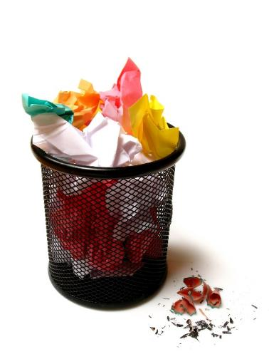
Операция «Листовка!»
Читателю
должно быть
жалко
выбрасывать
вашу листовку
в ведро!

Slide 6
Плакат
Текст

Slide 7
Листовка
Плакат
Текст

Slide 8
Листовка: содержание
Зачем? Какая?
Листовка – для кого (зачем?)?
Текст – какой?
Содержание текста – в какой форме?
Иллюстрации – какие?
Фон – какой?

Slide 9


Методический конструктор для развития предприимчивого мышления и поведения [Текст] : в 2 ч. / авт.-сост.: Алексеева Е.С., Антонова И.Н., Галковская И.В., Новикова Т.Г., Светенко Т.В., Щедрина О.В., Фролова С.Н., Яковлева Е.Н., Катри Райк; Под ред. Светенко Т.В. – Псков, 2013. – (Режим доступа к электронной версии: http://oash.info/library/view/622).

Slide 10
Источники
Презентация
Слоган
Картинка: карандаш-палитра
Картинка: мусорное ведро
Книга «Методический конструктор
для развития предприимчивого мышления
и поведения»

Slide 11


